Slide 1
情報ネットワーク学演習 II （Mini IaaS の実装）
3班
名前 | 学籍番号 | email
阿部 修也 | 33E16002 | s-abe@ist.osaka-u.ac.jp
佐竹 幸大 | 33E16010 | k-satake@ist.osaka-u.ac.jp
錦織 秀 | 33E16015 | nishikori.shu@ist.osaka-u.ac.jp
西村 友佑 | 33E16016 | y-nishimura@ist.osaka-u.ac.jp
Notes:
発表者に下線とか〇とか
名前の順

Slide 2
0. 目次
実装した IaaS の仕様
デモ内容
独自機能
質疑
スケジュールと実際
役割分担
Notes:
各ページタイトルと統一する
番号を振る

Slide 3
1.1 ネットワークモデル
ユーザ端末2
ユーザ端末1
Switch Network
管理用端末
VM Manager
Controller
Web Server
VM Server
VM Server
IP 管理
・・
・・
・・
・・
Notes:
雲と線をつなぐ
ノードとノードではなく
ノードやネットワークの外枠と，リンクの線は色を分けた方がよい
あとで赤は使うから，リンクは黒とかかな

Slide 4
1.2 IaaS の機能
ユーザは VM マネージャ上の Web ページにアクセスし， GUI 操作によって任意の台数のコンテナを要求可能
ユーザは割り当てられたコンテナを SSH コマンドで 自由に操作可能 （OpenFlow によるパケットの L2, L3配送）
ユーザとコンテナ間にはプライベートネットワークが 形成され，他のユーザによるアクセスを防ぐことが可能（OpenFlow によるスライスの実現）
コントローラとネットワーク管理用端末は独自の管理用ネットワークを持ち，ユーザからのアクセスを受けない（OpenFlow によるスライスの実現）

Slide 5
1.3 各ノードの機能と所属スライス
ノード名 | 機能 | 所属スライス
コントローラ | OpenFlow を用いたスイッチの管理，制御 Web サーバ（管理用 Web インターフェース） | NW 管理スライス， VM 管理スライス
管理用端末 | 管理用WebインターフェースによりNWの状態を確認 | NW 管理スライス
ユーザ端末 | ユーザ用 Web インターフェースによりコンテナ要求 SSH コマンドによるコンテナ操作 | プライベートスライス
VM マネージャ | Web サーバ（管理用Webインターフェース） IP アドレス管理 VM サーバにコンテナの制御を要求 コントローラにスライス追加を要求 | VM 管理スライス， プライベートスライス
VM サーバ | Web サーバ（コンテナの制御命令受信用） コンテナの制御 | VM 管理スライス
コンテナ | SSH や Web サーバ機能など | プライベートスライス

Slide 6
1.4 スライス
NW 管理スライス
コントローラ，管理用端末が所属
管理用端末がネットワークのトポロジ情報を コントローラから取得するために利用
VM 管理スライス
コントローラ，VM マネージャ，VM サーバが所属
VM マネージャがコンテナの作成を VM サーバに， スライスの作成をコントローラに要求するために利用
プライベートスライス
ユーザ端末，VM マネージャ，コンテナが所属
ユーザ端末ごとに作成されるプライベートネットワーク
ユーザがコンテナを利用するために利用

Slide 7
2. デモ内容
コントローラを起動
管理用端末を起動し，コントローラ上の Web インターフェースに アクセスし，トポロジを確認
コンテナ要求用の Web サーバ（VM マネージャ）を起動
ユーザ端末1から VM マネージャ上の Web サーバにアクセスし， Web インターフェースから任意の台数のコンテナの利用開始を要求
管理用端末の Web インターフェースにより，コンテナの起動を確認
ユーザ端末1からコンテナとの接続を確認し（ping コマンドを利用）， SSH コマンドを利用してコンテナが操作可能なことを確認
ユーザ端末2をスイッチネットワークに接続し， ユーザ端末1及びユーザ端末1に割り当てられたコンテナと 通信できないことを ping コマンドにより確認

Slide 8
2.1 コントローラの起動
ユーザ端末2
ユーザ端末1
Switch Network
管理用端末
VM Manager
Controller
Web Server
VM Server
VM Server
IP 管理
・・
・・
・・
・・

Slide 9
2.2 管理用端末の起動
ユーザ端末2
ユーザ端末1
Switch Network
管理用端末
VM Manager
Controller
Web Server
VM Server
VM Server
IP 管理
・・
・・
・・
・・

Slide 10
2.3 VM マネージャ/サーバの起動
ユーザ端末2
ユーザ端末1
Switch Network
管理用端末
VM Manager
Controller
Web Server
VM Server
VM Server
IP 管理
・・
・・
・・
・・

Slide 11
2.4 ユーザによるコンテナ要求
ユーザ端末2
ユーザ端末1
Switch Network
管理用端末
VM Manager
Controller
Web Server
VM Server
VM Server
IP 管理
・・
・・
・・
・・
Notes:
矢印
コンテナできるまではコンテナ表示なし
横線（dockerのネットワーク）だけかく
ユーザ端末をもうひとつ足す
Controllerは
・・・の線と実線の両方もってる

Slide 12
2.5 コンテナ立ち上げ要求
ユーザ端末2
ユーザ端末1
Switch Network
管理用端末
VM Manager
Controller
Web Server
VM Server
VM Server
IP 管理
・・
・・
・・
・・

Slide 13
2.6 スライス形成
ユーザ端末2
ユーザ端末1
Switch Network
管理用端末
VM Manager
Controller
Web Server
VM Server
VM Server
IP 管理
・・
・・
・・
・・
Notes:
FlowModはとりあえず3つのスイッチに投げる感じで

Slide 14
2.7 コンテナ情報の通知
ユーザ端末2
ユーザ端末1
Switch Network
管理用端末
VM Manager
Controller
Web Server
VM Server
VM Server
IP 管理
・・
・・
・・
・・

Slide 15
2.8 コンテナ操作
ユーザ端末2
ユーザ端末1
Switch Network
管理用端末
VM Manager
Controller
Web Server
VM Server
VM Server
IP 管理
・・
・・
・・
・・
Notes:
VM Managerの赤線はいらない
コンテナも赤塗いらない
ここでコンテナたす

Slide 16
2.9 排他処理
ユーザ端末2
ユーザ端末1
Switch Network
管理用端末
VM Manager
Controller
Web Server
VM Server
VM Server
IP 管理
・・
・・
・・
・・
アクセス不可

Slide 17
3. 独自機能（故障スイッチ回避）
背景
スイッチは経年劣化でパフォーマンスが低下する
パフォーマンスが低下したスイッチを使用すると， ネットワーク全体の通信品質が低下する
目的
パフォーマンスの低下したスイッチを検出し， パス計算時に除外することで通信品質低下を軽減
パフォーマンスの低下したスイッチを使用しないことで ネットワークを稼働させたまま修理や交換を可能にする
手法
コントローラは各スイッチに送受信パケット数に関する 統計情報を定期的に要求
パフォーマンスが低下したスイッチをパス計算時に除外

Slide 18
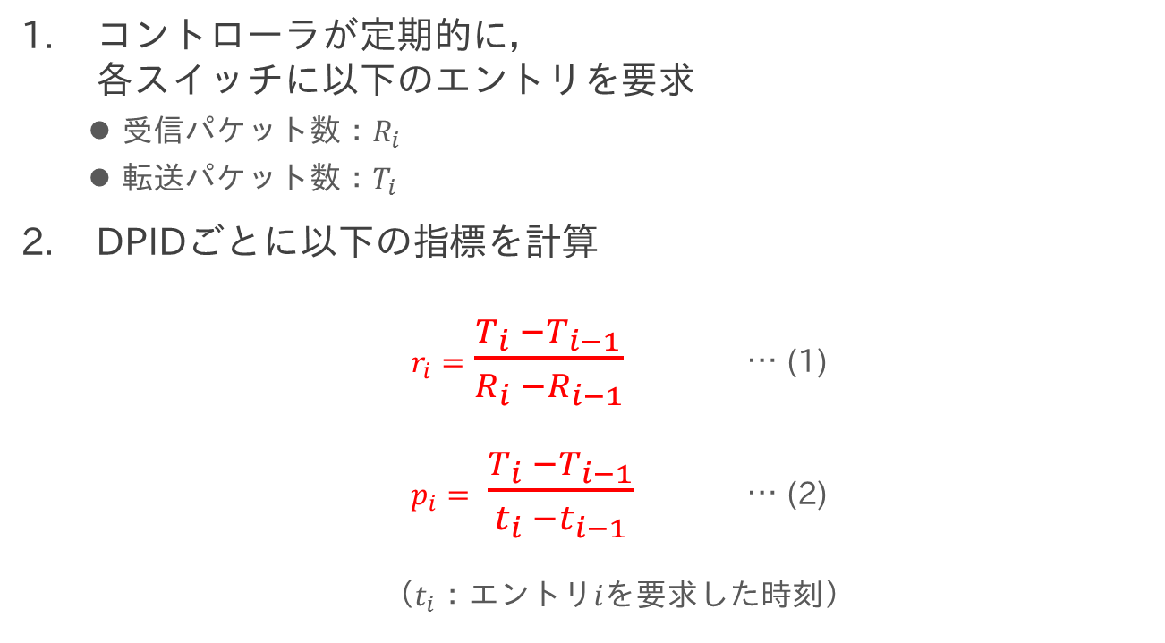
3.1 スイッチ故障検知 1/2
コントローラが定期的に， 各スイッチに以下のエントリを要求
受信パケット数：$R_{i}$
転送パケット数：$T_{i}$
DPIDごとに以下の指標を計算
$r_{i}=$ $\frac{T_{i} −T_{i−1}}{R_{i} −R_{i−1}}$ … (1)
$p_{i}=$ $\frac{T_{i} −T_{i−1}}{t_{i} −t_{i−1}}$ … (2)
（$t_{i}$：エントリ$i$を要求した時刻）
Notes:
4. DPID，コントローラのローカルタイムスタンプ，受信P数，転送P数を変数に代入（ここでは最新エントリと呼ぶ）
5. 同じDPIDのスイッチの，ひとつまえのローカルタイムスタンプ，受信P数，転送P数を取得（旧エントリ）
6. 以下を計算する
T = 最新TS - 旧TS
rx = 最新受信P数 - 旧受信P数
tx = 最新転送P数 - 旧転送P数
rt_rate = rx / tx
tx_speed = tx / T

Slide 19
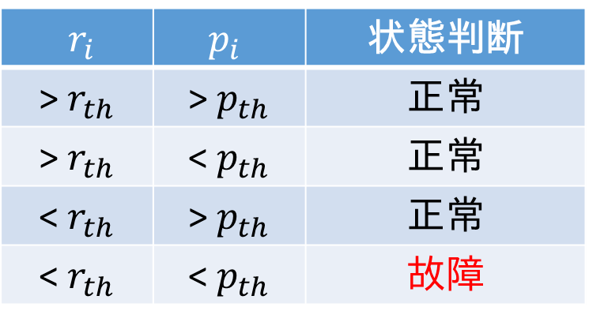
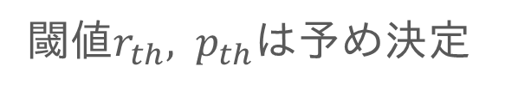
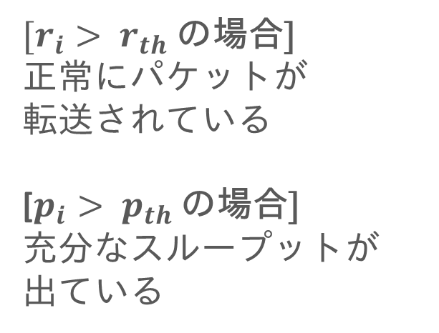
3.1 スイッチ故障検知 1/2
以下の表に従って故障有無の判断
パス計算時に故障スイッチを除外
$r_{i}$ | $$p_{i}$$ | 状態判断
> $r_{th}$ | > $p_{th}$ | 正常
> $r_{th}$ | < $p_{th}$ | 正常
< $r_{th}$ | > $p_{th}$ | 正常
< $r_{th}$ | < $p_{th}$ | 故障
$[r_{i}> r_{th}$ の場合]
正常にパケットが 転送されている
[$p_{i}> p_{th}$ の場合]
充分なスループットが 出ている
閾値$r_{th}, p_{th}$は予め決定
Notes:
数字を前のページから引き続き使うならページタイトルは統一する
7. rt_rateとtx_speedをそれぞれの閾値rt_rate_limit, tx_speed0と比較し，以下の関係が成り立てばそのDPIDのスイッチはアウト
rt_rate < rt_rate0
tx_speed < tx_speed0
8. 最新エントリを記録

Slide 20
3.2 具体的な実装
パフォーマンスの低下を実装
仮想マシンでリピータを作成し，スイッチ間に接続
仮想マシン上でネットワークインターフェースに対し，tcコマンドを用いて遅延を発生させる
スイッチは，リピータに接続されているリンクに対してパケットの転送速度を下げることになり，パフォーマンスの低下が実現できる
OpenFlow 1.0 で定められている PortStatsReply が Trema には未実装のため，追加機能の実装ができなかった
Trema には PortStatsRequest は用意されているが，PortStatsReply クラスは存在せず， StatsReply クラスでもPortStatsReply を処理できない
PortStatsReply の実装を試みたが，時間が足りなかった

Slide 21
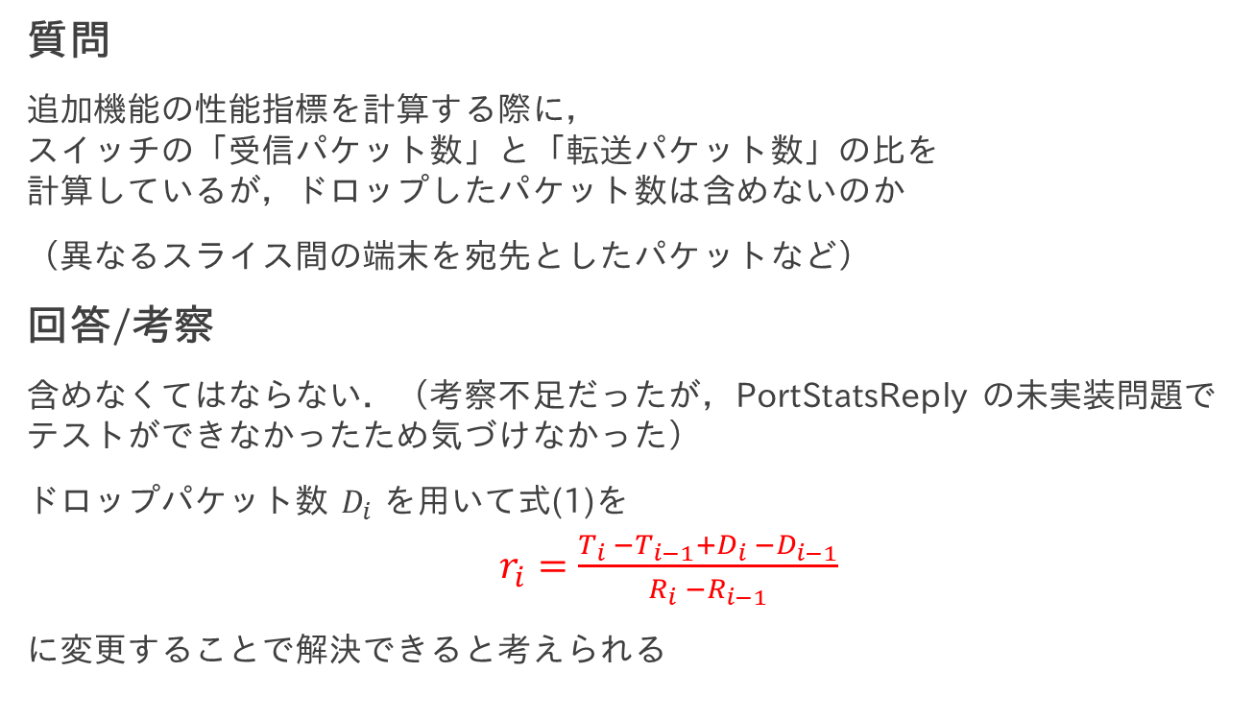
4.1 [質問] ドロップパケットについて
質問
追加機能の性能指標を計算する際に， スイッチの「受信パケット数」と「転送パケット数」の比を 計算しているが，ドロップしたパケット数は含めないのか
（異なるスライス間の端末を宛先としたパケットなど）
回答/考察
含めなくてはならない．（考察不足だったが，PortStatsReply の未実装問題で テストができなかったため気づけなかった）
ドロップパケット数 $D_{i}$ を用いて式(1)を
$r_{i}=$ $\frac{T_{i} −T_{i−1}+D_{i} −D_{i−1}}{R_{i} −R_{i−1}}$
に変更することで解決できると考えられる

Slide 22
4.2 [質問] 故障の定義について
質問
スイッチのインターフェースやリンクのパフォーマンスが低下することも 考えられるが，なぜ今回はスイッチ本体のパフォーマンス低下の検知にしたのか
回答/考察
PortStatsReply により，スイッチに存在するポートごとに受信・転送・ ドロップパケット数を得ることができ，また，パス上のインターフェース， リンクごとに性能を計算することによってインターフェースやリンクの パフォーマンス低下を検知することができる． さらに，同一のリンクに関して双方向の性能計算を行うことでパフォーマンスの 低下がインターフェースのものかリンクのものかも判定可能である．
しかしながら，実現可能性については議論し，考察したものの， 今回は実装のためにかかる工数および時間の観点から スイッチのパフォーマンス低下を検知するにとどまった

Slide 23
4.3 [質問] 頑張った点について 1/2
質問
頑張った点はどこか
回答/考察
作業前に話し合い，仕様書（ガイドライン）を 作成・編集することで，分担して作業をする際にも， 班員の作業内容や各種仕様（構成や利用するIPアドレス・Rest API のための URI にいたるまで）を確認することができた
分担作業時の個別テスト，組み合わせたときの統合テストを 事前に考えてから実行することで， 「テスト漏れ」がないようにした

Slide 24
4.3 [質問] 頑張った点について 2/2
回答/考察の続き
「自然な IaaS を目指す」というのをコンセプトに掲げており， 不自然な仕様の排除に努めた
VM マネージャと VM サーバを分離することにより， VM マネージャおよび VM サーバを管理しているサービス事業者は， 必要に応じて簡単に VM サーバを増やすことができる （設備投資や事業拡大が簡単になる）
ユーザ端末や管理用端末は複数存在しうる
「管理用端末以外の端末は，コントローラの IP アドレスも知らず， 知っていてもアクセスできない」というような自然なアクセス規則
「OpenFlow で実現する」という利点を利用するため， スライスやインターフェースの工夫によるプレーン分離を実現した

Slide 25
4.4 [質問] 大変だった点について
質問
大変だった点はどこか
回答/考察
Docker を利用した固定 IP でのコンテナ作成及び VM サーバ外の端末とコンテナとの通信実現
仮想環境で動く状態のものを実スイッチを通して 動くようにするための調整および 正常に動作できない場合の原因究明
追加機能における PortStatsReply の実装（できなかった）

Slide 26
5. スケジュールと実際 1/2
予定
実際
12/14
課題発表
12/21
ガイドラインのプロトタイプ完成
ガイドラインのプロトタイプ完成
1/11
ガイドラインの詳細化 Dockerによるコンテナ作成
コンテナのネットワーク参加実現L3配送の実現
ガイドラインの詳細化
1/18
スライス機能の実装
トポロジ情報の可視化完成
追加機能のアルゴリズム考案
割り当てIPリスト作成
1/24
VMマネージャ上のREST API トポロジの可視化機能 dockerによるコンテナ作成 コンテナのネットワーク参加

Slide 27
5. スケジュールと実際 2/2
予定
実際
1/25
IaaS完成
追加機能の実装開始
L3配送の実現
発表資料作成開始
1/26
追加機能のアルゴリズム考案
パフォーマンス低下実現用リピータの作成
1/28
VMマネージャとVMサーバの分離
1/31
追加機能実装完了
IaaS完成 追加機能の実装（未完成）
2/1
最終発表

Slide 28
6. 役割分担
阿部 | リピータ，ガイドライン，Docker，スライド，テスト
佐竹 | トポロジ可視化，ガイドライン，IPリスト，スライド，テスト
錦織 | Docker，スライド，テスト
西村 | コントローラ，REST API，トポロジ可視化，テスト

Slide 29
7. 成果物公開場所
成果物公開用URL
https://github.com/handai-trema/IaaS-amn/tree/develop

